Slide 1
LA SÉRIALISATION
DES MÉDICAMENTS AU SEIN DES PUI
***
Présentation au CTS OS du 10 mars 2023
Agnès Laforest-Bruneaux
Cheffe du bureau accès aux produits de santé et sécurité des soins - PF2
10 mars 2023

Slide 2
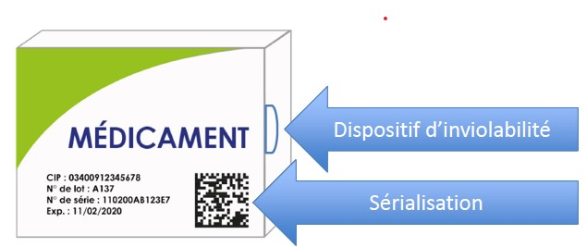
Etat des lieux
Dispositif européen visant à renforcer la sécurité de la chaîne de distribution des médicaments et à lutter contre la falsification des médicaments avec 2 composants :
  Dispositif antieffraction sur chaque boîte de médicaments, apposé par le fabricant et vérifié par le pharmacien
  Identifiant unique sur toutes les boites de médicaments sérialisés, encodé dans un datamatrix apposé par le fabricant sur la boîte, scanné et désactivé par le pharmacien – concerne essentiellement les médicaments sur PMO.
9 février 2019 : date d’entrée en vigueur
règlement délégué (UE) 2016/161 de la Commission européenne du 2 octobre 2015.
Directive 2011/62/UE du Parlement européen et du Conseil du 8 juin 2011

Slide 3
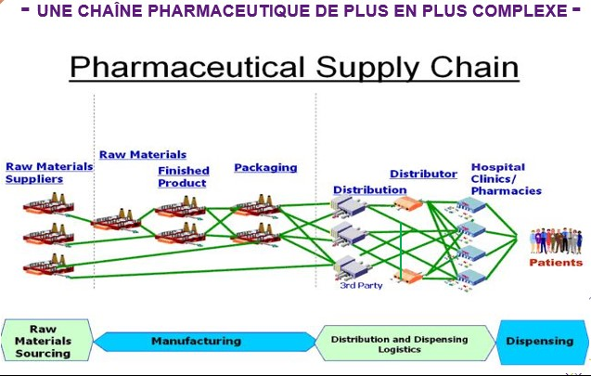
Enjeu de santé publique
Faire appliquer la sérialisation : une nécessité au regard des enjeux de santé publique et une question d’égalité au sein de l’Union européenne au niveau de la qualité de la chaîne du médicament :
Lutte contre la falsification des médicaments en Europe, un enjeu renforcé avec la crise sanitaire :
    Ex: vaccins anti-covid-19 falsifiés en Allemagne,
    A l’avenir : vaccins dans le circuit classique de distribution, hors SPF.
Aujourd’hui les conditionnements non désactivés sont majoritaires et représentent un risque de contrefaçon

Slide 4
  Un circuit de distribution des médicaments particulièrement sécurisé en France
Cette réglementation européenne est un pas de plus pour la sécurité des patients.
Chaque boîte de médicaments « sérialisée » devra disposer d’un identifiant, enregistré dans une base de données nationale et européenne.
Ce numéro sera la carte d’identité personnelle de chaque boîte de médicaments, qui devra être vérifié par le pharmacien délivrant le médicament au patient

Slide 5
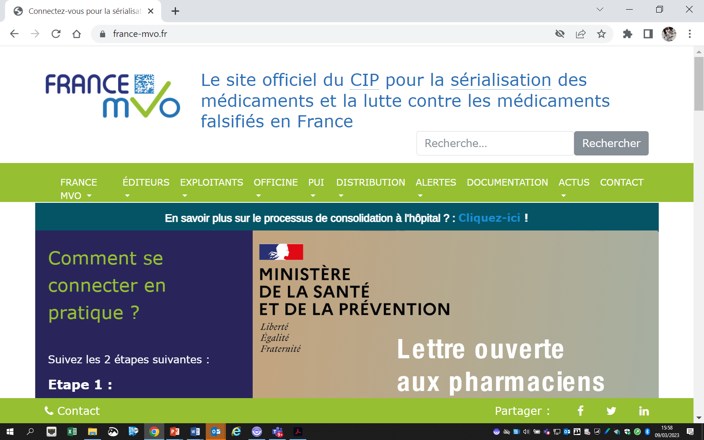

Slide 6
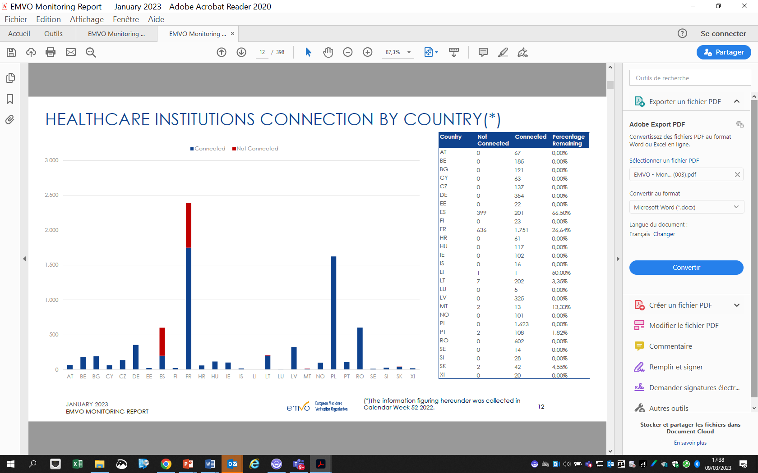
Etat des lieux PUI : Connexions et désactivation PUI
Env. 2500 PUI/France
Au 15/01/2023 :
PUI Connectés :
1.751 PUI ont engagé les démarches administratives pour se connecter
soit 74% connectés
PUI qui désactivent les identifiants:
614 PUI (25%) désactivent les identifiants uniques

Slide 7
La commission Européenne a engagé un suivi étroit
Compte tenu du retard de la FR sur le respect des obligations au regard des autres pays européens, la commission européenne a mis en place un suivi étroit des actions françaises pour permettre la mise en conformité :
Des engagements pour atteindre 100 % des PUI connectés au FR MVO au cours de l’année 2023
En parallèle les PUI devront renforcer la désactivation des boites de médicaments
La Direction Générale de l’offre de soins a transmis par courrier à la Commission européenne, un plan d’actions pour atteindre ces objectif assorti d’un échéancier.

Slide 8
Actions réalisées 1/2
Lors de l’entrée en vigueur de l’obligation :
Publication d’une note d’information DGOS/PF2/DGS/PP2/2018/196 du 2 août 2018 accompagné d’un guide méthodologique permettant d’informer des établissements de santé sur le déploiement du dispositif sérialisation : lutte contre la falsification des médicaments dans les établissements de santé
Organisation d’échanges réguliers avec les opérateurs pour accompagner la montée en charge :
syndicats de pharmaciens hospitaliers, Fédérations hospitalières
réunions techniques avec les éditeurs de logiciels

Slide 9
Actions réalisées 2/2
Pour rappeler les obligations liées à la sérialisation, réactivation des actions fin 2022:
Action de communication de France MVO : envoi d’un courriel le 4 novembre 2022 à l’ensemble des établissements titulaires d’un certificat mais inactifs sur septembre et octobre 2022 avec rappel de l’obligation de procéder aux transactions.
      Réunion DGOS/DGS avec les représentants des pharmaciens hospitaliers en février 2023

Slide 10
Les prochaines actions prévues
Réunions de pilotage avec France MVO sur le suivi des indicateurs et les différentes parties prenantes
Réunions de suivi avec les fédérations hospitalières, le CNOP et le représentants des pharmaciens hospitaliers
Réunions avec les éditeurs de logiciels et les fournisseurs d’automates pour les PUI pour rappeler que les solutions logicielles doivent prendre en charge les aspects de connexion et de désactivation.

Slide 11
Actions à prévoir par les ARS
Diffusion d’une instruction aux ARS pour rappel aux établissements de santé des obligations liées à la sérialisation (connexion et désactivation) et sensibilisation des acteurs et leur rappeler l’urgence à agir
Au plus tard en avril 2023 : envoi d’un courrier par les ARS aux directeurs d’établissements disposant d’une PUI pour rappeler l’obligation de se connecter à France MVO dans les meilleurs délais
En complément possibilité de demander des engagements aux directeurs d’établissement lors de l’instruction de l’autorisation qui doit être délivrée à l’ensemble des PUI en application des dispositions transitoires prévues par le décret 2019-489 du 21 mai 2019 et ce au plus tard au 31 décembre 2025.
Pilotage de la montée en charge : échanges réguliers DGOS/ARS pour partage des indicateurs régionaux

Slide 12
Merci pour votre attention

